Slide 1







Operační program
Životní prostředí 2021 – 2027
Dotace z OPŽP 2021 – 2027
- Fondy EU jako podpora financování projektů v oblasti udržitelnosti
Jaromír MANHART
Odbor odpadového hospodářství
Státní fond životního prostředí ČR
Konference Plastko 2024
Fakulta humanitních studií, UTB, Zlín
17. dubna 2024
Oběhové hospodářství

Slide 2
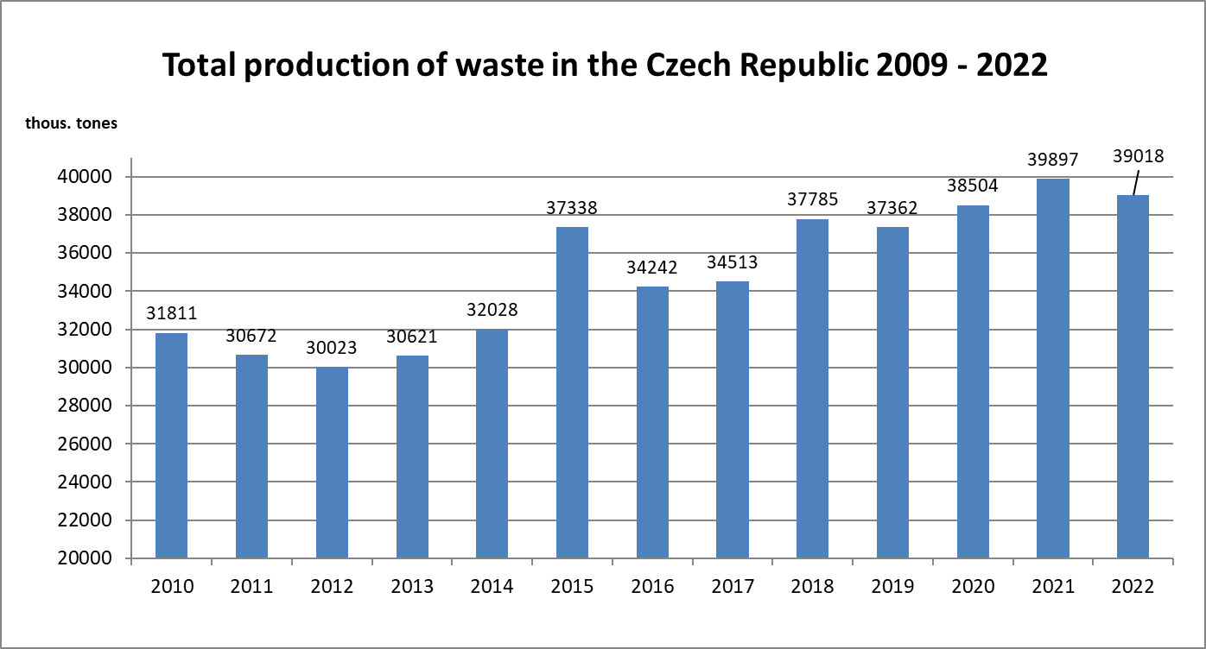
Source: ISOH – Integrated System of Waste Management, Ministry of the Environment, 2023 https://www.cenia.cz/publikace/statisticka-rocenka-zivotniho-prostredi-cr/statisticka-rocenka-zivotniho-prostredi-cr-2022/

Slide 3
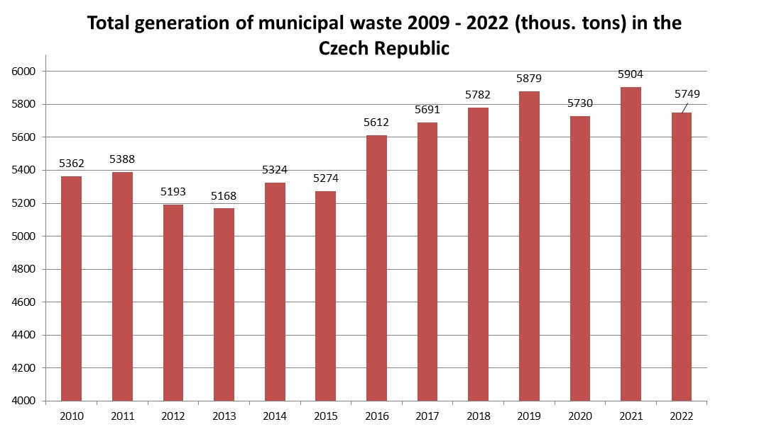
Source: ISOH – Integrated System of Waste Management, Ministry of the Environment, 2023 https://www.cenia.cz/publikace/statisticka-rocenka-zivotniho-prostredi-cr/statisticka-rocenka-zivotniho-prostredi-cr-2022/

Slide 4
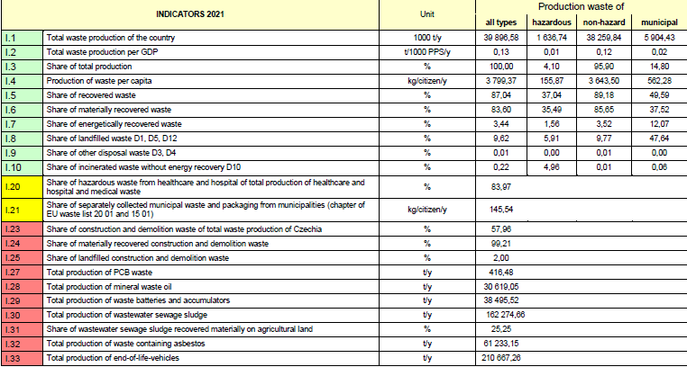
https://www.mzp.cz/C1257458002F0DC7/cz/odpady_podrubrika/$FILE/OODP-Metodika_indikatory_final-20221031.pdf

Slide 5
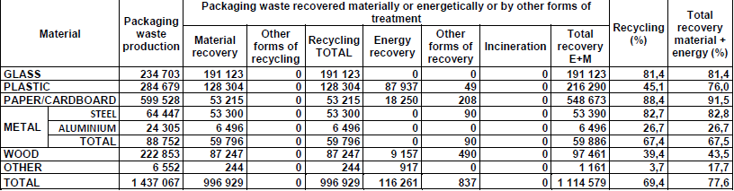
2021 - packaging waste production and its management and treatment in Czechia
Source: Ministry of the Environment, 2022 [tons] / (%)

Slide 6
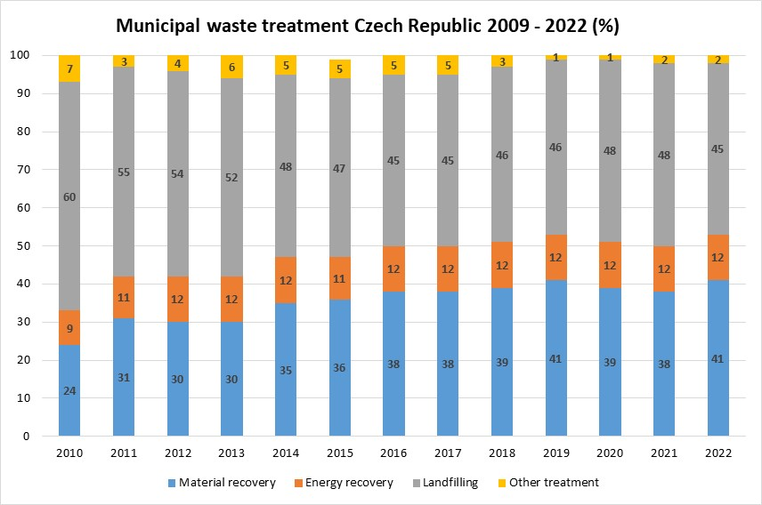
Source: ISOH – Integrated System of Waste Management, Ministry of the Environment, 2023
W-2-E

Slide 7
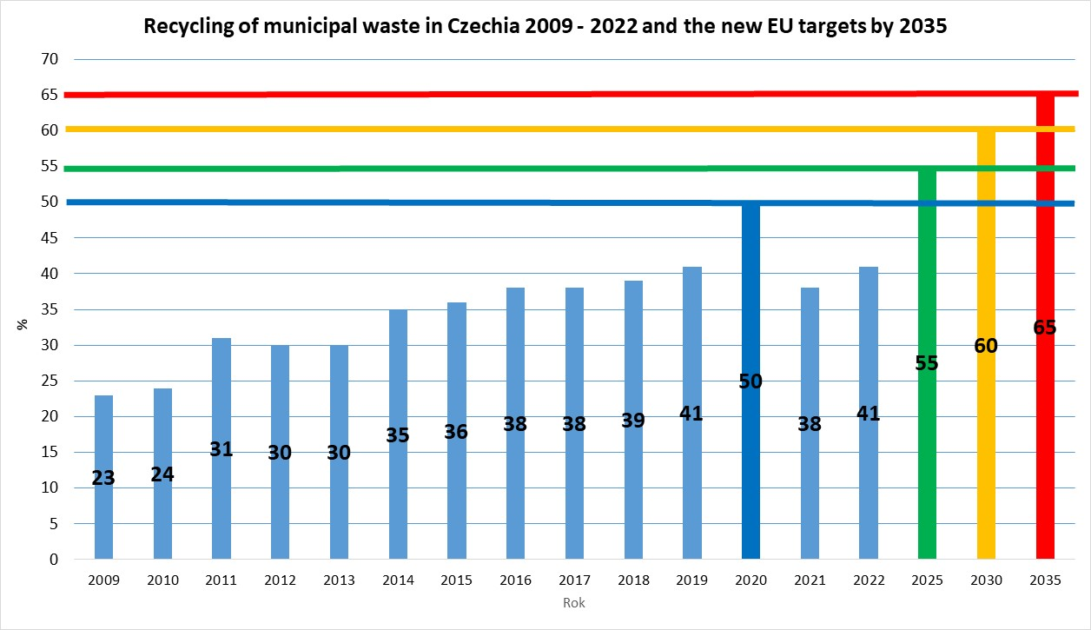
Source: ISOH – Integrated System of Waste Management, Ministry of the Environment, 2023
39

Slide 8
4 current Waste-2-Energy plants in the Czech Republic of capacity ~ 881,000 tonnes
Chotíkov/Plzeň (https://www.zevoplzen.cz/)
120,000 tonnes/year
Liberec - Termizo (https://tmz.enetiqa.cz/)
117,000 tonnes/year
Praha Malešice (https://www.psas.cz/spalovna-zevo)
- 396,000 tonnes/year
SAKO Brno (https://www.sako.cz/pro-brnaky/cz/801/energeticke-vyuziti-odpadu/)
- 248,000 tonnes/year

Slide 9
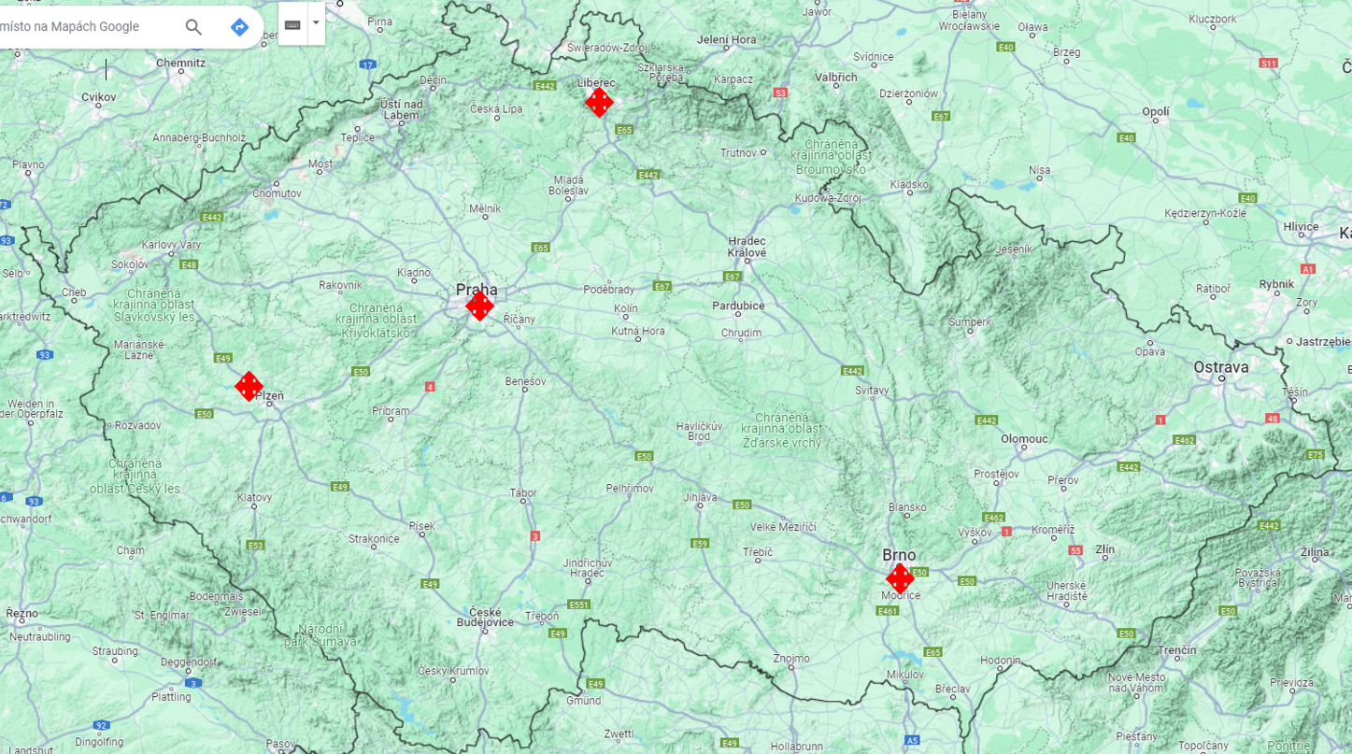

Slide 10
Newcomers into Waste-2-Energy field of Czechia
Brno the extension with the new boiler of 132,000 tonnes/y
Český Krumlov the new plant of 80,000 tonnes/y
Chomutov the new plant of 60,000 tonnes/y
Karviná the new fluid boiler for SRF of total 108,000 tonnes/y
Mělník the new plant of 320,000 tonnes/y
Komořany the new plant of 150,000 tonnes/y
Neratovice the new plant of 160,000 tonnes/y
Olomouc the new fluid boiler for SRF of total 160,000 tonnes/y
Opatovice nad Labem the new plant of 150,000 tonnes/y
Písek the new plant of 50,000 tonnes/y
Planá nad Lužnicí the new plant of 80,000 tonnes/y
Praha Malešice may be the future extension with the new boiler of ? tonnes/y
Přerov the new fluid boiler for SRF of total 90,000 tonnes/y
Vráto u Českých Budějovic the new plant of 160,000 tonnes/y

Slide 11
Waste-2-Energy Capacity versus Waste Czechia´s Production
Current WtE projects 881,000 tonnes
The new WtE projects 1,700,000 tonnes
Total WtE capacity 2,581,000 tonnes
WASTE PRODUCTION
Municipal waste 5,749,000 tonnes
Construction & Demolition 22,600,000 tonnes
Hazardous waste 1,600,000 tonnes
Other non-hazardous waste 9,069,000 tonnes
Total waste 39,018,000 tonnes

Slide 12
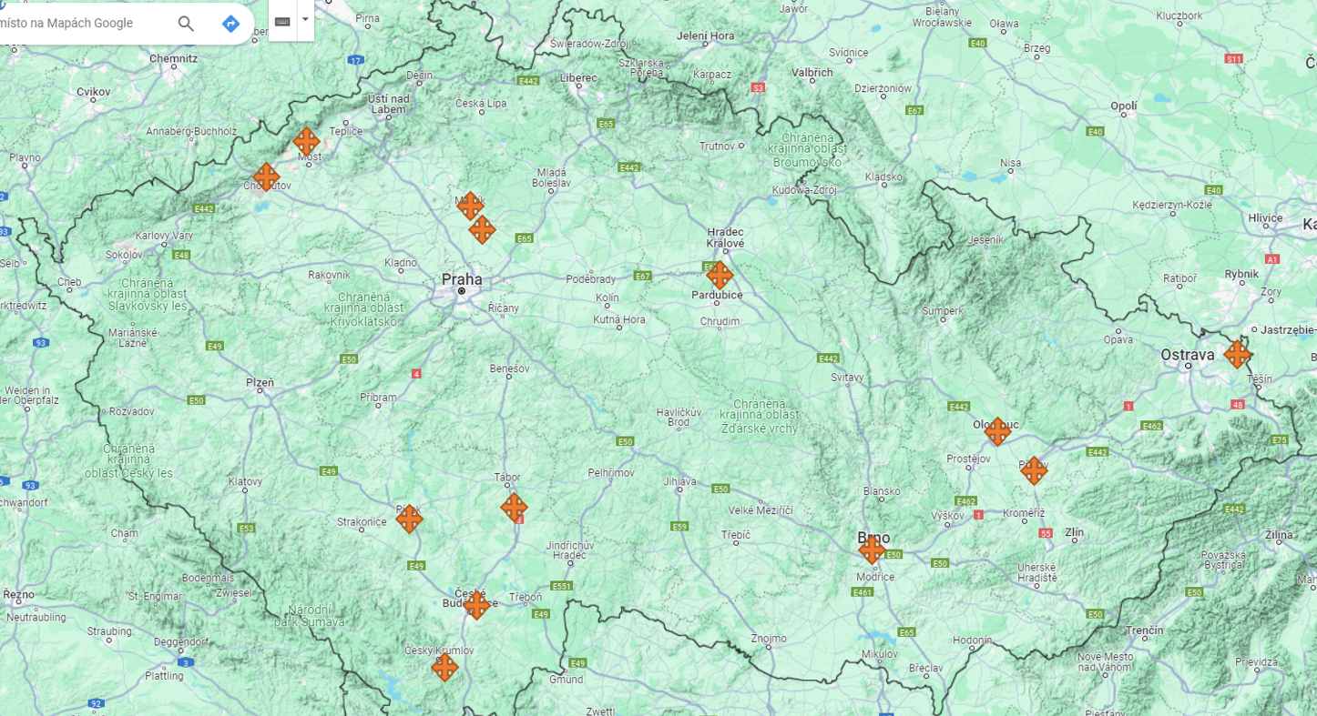

Slide 13
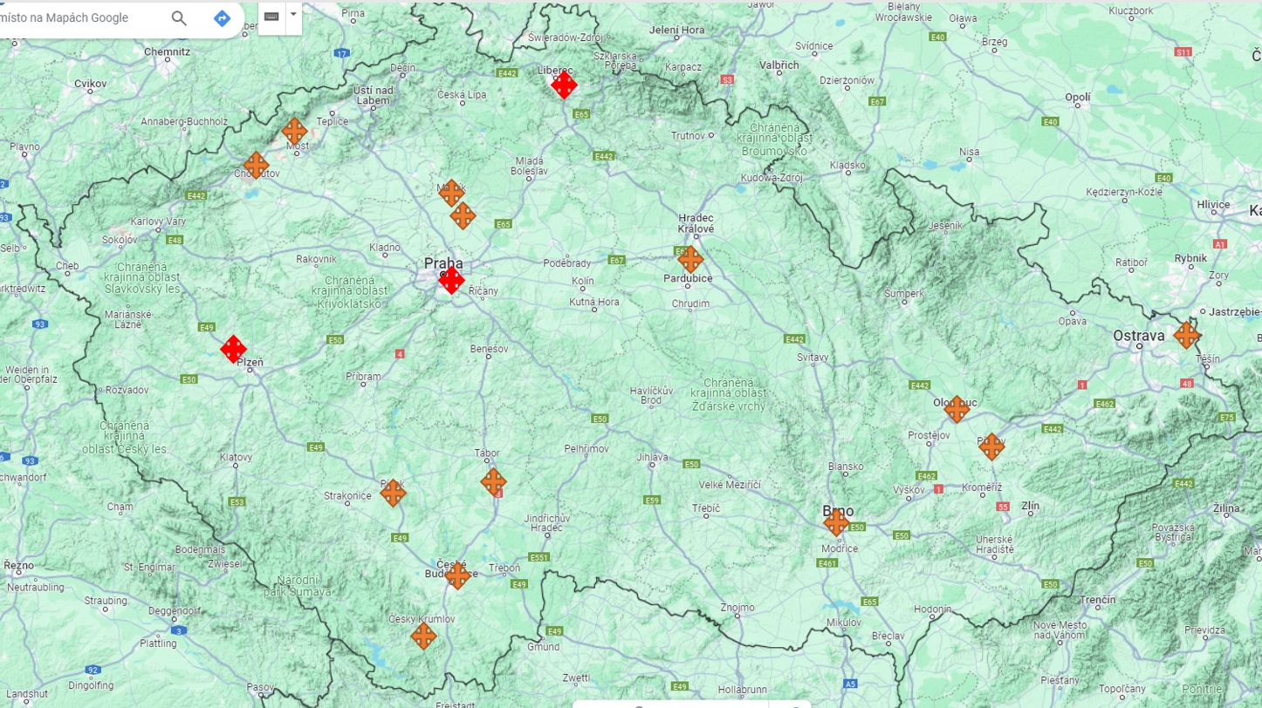

Slide 14
11 OPATŘENÍ v rámci Specifického cíle 1.5
1. Kompostéry pro předcházení vzniku komunálních odpadů
2. RE-USE centra, opravárny a podpora prevence vzniku odpadů
3. Budování infrastruktury potravinových bank
4. Podpora prevence vzniku odpadů z jednorázového nádobí nebo jednorázových obalů
5. Výstavba a modernizace sběrných dvorů, doplnění a zefektivnění systému odděleného sběru/svozu zejména komunálních odpadů včetně podpory door-to-door systémů a zavádění systémů PAYT ("Pay-as-You-Throw")

Slide 15
11 OPATŘENÍ v rámci Specifického cíle 1.5
6. Podpora třídících a dotřiďovacích systémů, včetně úpravy pro separaci ostatních odpadů
7. Budování zařízení pro úpravu a zpracování čistírenských odpadních kalů z čistíren odpadních vod včetně úpravy vyčištěných odpadních vod pro jejich opětovné využívání
8. Výstavba a modernizace zařízení pro materiálové využití odpadů
9. Výstavba a modernizace zařízení pro energetické využití odpadů, včetně bioplynových stanic pro zpracování odpadů
10. Budování a modernizace zařízení pro chemickou recyklaci odpadů
11. Budování a modernizace zařízení pro sběr a nakládání s nebezpečnými odpady

Slide 16
Aktuální výzvy: https://opzp.cz/nabidka-dotaci
55. výzva: Svoz a zpracování odpadu
https://opzp.cz/dotace/55-vyzva/
Specifický cíl 1.5 – Podpora přechodu na oběhové hospodářství účinně využívající zdroje
Integrované projekty (ITI) svozu a zpracování odpadu Hradecko-pardubické, Mladoboleslavské, Ústecko-chomutovské a Plzeňské aglomerace.
632 mil. Kč,
27. 9. 2023 - 30. 9. 2024,
průběžná výzva.
Oběhové hospodářství

Slide 17
Aktuální výzvy: https://opzp.cz/nabidka-dotaci
16. výzva: Rekultivace starých skládek
https://opzp.cz/dotace/16-vyzva/
Opatření 1.6.8 – Odstranění rizik kontaminace ohrožujících lidské zdraví, vodní zdroje nebo ekosystémy a rekultivace starých skládek
K lokalitám starých skládek, které byly využívány ještě před platností legislativy o odpadech.
sanační výzva do 18. 11. 2024,
300 mil. Kč,
průběžná výzva.
Oběhové hospodářství

Slide 18
Základní podmínky podpory pro Specifický Cíl 1.5 - I
Plně respektovat hierarchie pro nakládání s odpady.
Projekt v souladu se závaznou částí Plánu odpadového hospodářství České republiky i krajských plánů.
U projektů materiálového využití odpadů musí být využíváno minimálně 60 % odpadů vstupujících do zařízení.
Oběhové hospodářství

Slide 19
HARMONOGRAM 26. března 2024 zveřejněn na webu OPŽP
https://opzp.cz/dokumenty/harmonogram-vyzev/
https://opzp.cz/files/documents/storage/2024/03/26/1711461882_8-verze-HMG24_21-27_clean.xlsx
Aktuální výzvy č. 60 a 62.
Připravované výzvy č. 68 a 69 květen a srpen 2024.

Slide 20
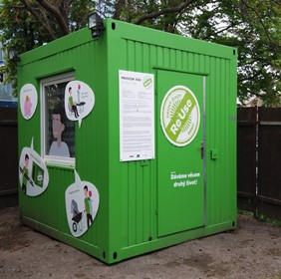
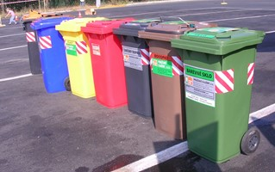
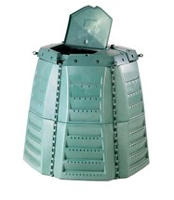
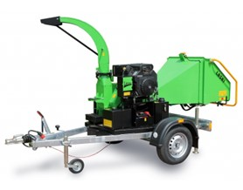
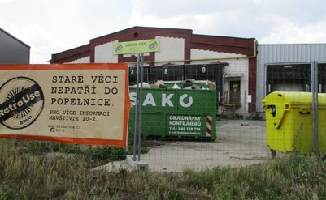
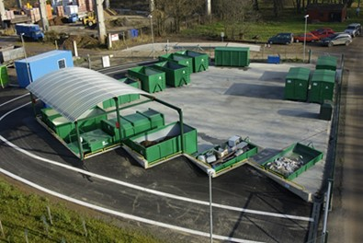
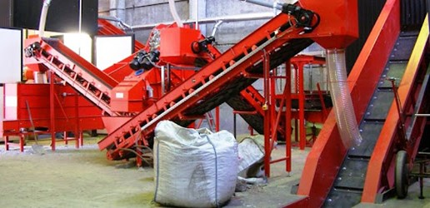
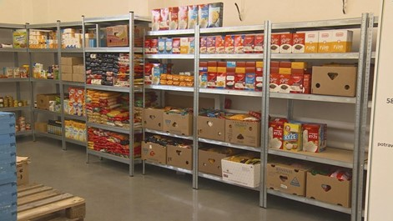

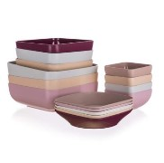

SC 1.5 Podpora přechodu na oběhové hospodářství účinně využívající zdroje
Prevence vzniku odpadů
Materiálové využití odpadů
Energetické využití odpadů
Sanace starých ekologických zátěží OPATŘENÍ CÍLE 1.6

Slide 21
2024/61. Výzva - Podpora pro energetické využívání odpadů
1.5.9 Zařízení pro energetické využití odpadů
  31. 1. – 26. 4. 2024
  Kolová výzva s alokací 500 mil. Kč
  https://opzp.cz/dotace/61-vyzva/
  Výstavba a modernizace bioplynových stanic.
  Výroba paliv z odpadů katalogového čísla 20 01 25.
  O dotaci na projekty bude možné žádat bez omezení, dle PrŽaP a pro všechny subjekty.
  Míra podpory 70 % ; příp. dle VP / de minimis.

Slide 22
1.5.10 Budování a modernizace zařízení pro chemickou recyklaci odpadů
Vyhlášené podmínky výzvy č. 62: https://opzp.cz/dotace/62-vyzva/
2023-2024/62. Výzva - Chemická recyklace odpadů
  15. 11. 2023 - 28. 6. 2024
  Průběžná výzva s alokací 200 mil. Kč
  Dotace na budování a modernizace zařízení pro chemickou recyklaci odpadů.
  O dotaci na projekty bude možné žádat bez omezení, dle PrŽaP a pro všechny subjekty.
  Míra podpory 85 % ; příp. dle VP / de minimis.

Slide 23
1.5.10 Budování a modernizace zařízení pro chemickou recyklaci odpadů
Podmínky vyhlášené podmínky výzvy č. 62 k 1. listopadu 2023. https://opzp.cz/dotace/62-vyzva/
2023-2024/62. Výzva - Chemická recyklace odpadů
  Výstavba/modernizace zařízení pro chemickou recyklaci odpadů. V rámci aktivity budou podporována pouze ta zařízení, která alespoň ze 80 % zpracovávají odpad následujících katalogových čísel dle Katalogu odpadů: plasty 15 01 02 a 20 01 39, a plasty vzniklé úpravou odpadu komunálního původu 19 12 04 a 19 12 12.
  Výstupy ze zařízení musí alespoň ze 70 % směřovat k následnému materiálovému využití - Toto žadatel k žádosti doloží prohlášením budoucího odběratele, který disponuje potřebnou technologií pro zajištění materiálové koncovky.
  U projektů, které zpracovávají více než 9 217 t odpadu ročně, je třeba provést individuální posouzení klimatického dopadu dle Technických pokynů pro prověřování infrastruktury z hlediska klimatického dopadu.

Slide 24
Základní podmínky podpory pro Specifický Cíl 1.5 - III
Nepodporujeme nakládání se směsným komunálním odpadem.
Nepodporujeme tepelné zpracování odpadů s koncovým výstupem určeným k energetickému využití, S VÝJIMKOU MATERIÁLOVÉHO VYUŽITÍ.
POZOR na možnosti nového zákona o odpadech komplikovaného přechodu odpad/neodpad související s výstupním produktem/surovinou/výrobkem.
Oběhové hospodářství

Slide 25
Specifický Cíl 1.5 – dokumenty k podávaném projektu I
Úplný seznam podmínek v Pravidla pro žadatele a příjemce podpory PrŽaP:
https://opzp.cz/dokumenty/pravidla-pro-zadatele/
Podepsaná analýza potenciálu produkce druhů odpadů (APPO) v požadované struktuře, kdo zpracoval a datum!
Indikátory.
Zkrácená projektová dokumentace pro dodávky, celá pro stavby a příslušná rozhodnutí.
Vyřešený majetkoprávní vztah k dotčeným nemovitostem (nájem, vlastnictví).
Vyhovující ekonomické vyhodnocení – kumulativní rozpočet v .XLS.
Předběžný výpočet potenciálně získatelných bodů dle kritérií výzvy.
Oběhové hospodářství

Slide 26
Specifický Cíl 1.5 – dokumenty k podávaném projektu II
Nákladovost musí odpovídat charakteru předmětu a podmínkám výzvy.
Rozsah projektu pro ceny v místě a čase obvyklém pro dané odvětví.
Výzvou stanovené % poměry dotačního rožložení uznatelných nákladů MUSÍ ODPOVÍDAT.
Reálný harmonogram pro zahájení a ukončení realizace projektu, který je pod sankcí krácení dotace.
Minimální způsobilé výdaje projektu 500.000 Kč bez DPH.
Úplný výpis z evidence skutečných majitelů s datem před podáním projektu.
V případě veřejné podpory – doklady k posouzení typu VP a prohlášení o její typu.
Plné moci pro administrátora dotace.
Kontaktní údaje na administrátora vč. emailu a mobilu.
Oběhové hospodářství

Slide 27
1.5.1 Kompostéry pro předcházení vzniku komunálních odpadů
2024/68. Výzva - kompostéry; RE-USE centra; vratné nádobí a obaly, sběrné dvory, door-to-door systémy, PAYT
1.5.2 RE-USE centra pro opětovné použití výrobků, včetně aktivit pro opravy a prodlužování životnosti výrobků a prevence vzniku komunálních odpadů a vybavení těchto center
1.5.4 Prevence vzniku odpadů z jednorázového nádobí nebo obalů
1.5.5 Sběrné dvory, systémy odděleného sběru, svozu zejména KO
  28. 8. 2024 - 28. 2. 2025
  Průběžná výzva s alokací 400 mil. Kč
  Dotace pro výše zmíněné zaměření pro obce, městské části hl. města Prahy, dobrovolné svazky obcí, obchodní společnosti a družstva 100% vlastněná veřejnoprávními subjekty a příspěvkové organizace zřízené ÚSC.
  O dotaci na projekty zavedení a rozšíření systémů pro oddělený sběr a svoz gastroodpadů a jedlých olejů a tuků z gastroprovozoven mohou žádat všechny subjekty dle PrŽaP.

Slide 28
1.5.1 Kompostéry pro předcházení vzniku komunálních odpadů
Míra podpory 70 % + 15 % (kompostéry obsahující recyklát);
2024/68. Výzva - kompostéry; RE-USE centra; vratné nádobí a obaly, sběrné dvory, door-to-door systémy, PAYT
1.5.2 RE-USE centra pro opětovné použití výrobků, včetně aktivit pro opravy a prodlužování životnosti výrobků a prevence vzniku komunálních odpadů a vybavení těchto center
Míra podpory 85 %;
1.5.4 Prevence vzniku odpadů z jednorázového nádobí nebo obalů
Míra podpory 85 %;
1.5.5 Sběrné dvory, systémy odděleného sběru, svozu zejména KO
Míra podpory 70 %; max. 50 % v případě pořízení svozového prostředku,
příp. dle VP / de minimis.

Slide 29
1.5.1 Kompostéry pro předcházení vzniku komunálních odpadů
2024/68. Výzva - kompostéry; RE-USE centra; vratné nádobí a obaly, sběrné dvory, door-to-door systémy, PAYT
1.5.2 RE-USE centra pro opětovné použití výrobků, včetně aktivit pro opravy a prodlužování životnosti výrobků a prevence vzniku komunálních odpadů a vybavení těchto center
1.5.4 Prevence vzniku odpadů z jednorázového nádobí nebo obalů
1.5.5 Sběrné dvory, systémy odděleného sběru, svozu zejména KO
  Výzva by měla být koncipována v případě kombinovaného projektu v poměru:
  30 % možnosti dotace na 1.5.5
  :
  70 % možnosti dotace na 1.5.1 / 1.5.2 / 1.5.4
  Zveřejnění textů postupně od poloviny srpna 2024, a zaměřeno na prevenci vzniku odpadů.

Slide 30
1.5.6 Třídicí a dotřiďovací systémy, vč. úpravy pro separaci ostatních odpadů
2024/69. Výzva - Podpora třídících a dotřiďovacích systémů,
včetně úpravy, pro separaci ostatních odpadů
  3. 6. 2024 - 29. 11. 2024
  Průběžná výzva na materiálové koncovky s alokací 300 mil. Kč
  Dotace na podporu třídících a dotřiďovacích systémů (včetně úpravy) pro separaci ostatních odpadů.
  O dotaci na projekty bude možné žádat bez omezení, dle PrŽaP a pro všechny subjekty.
  Míra dotace max. 85 %, příp. dle VP / de minimis.

Slide 31
Výzva č. 6/2023
Využití a zpracování biologicky rozložitelného odpadu

Slide 32
Příjem žádostí: 1. 9. 2023 - 1. 5. 2024 (bude zřejmě prodlouženo)
Alokace: 1 600 000 000 Kč
Podpořené projekty musí být realizovány nejpozději do 31. 8. 2025.
Žádosti - elektronicky prostřednictvím AIS SFŽP ČR
zadosti.sfzp.cz
https://www.narodniprogramzp.cz/nabidka-dotaci/detail-vyzvy/?id=122

Slide 33
Podporované aktivity
Pořízení vybavení na aplikaci kompostu odpadového původu na ZPF pro zemědělce
B) Pořízení vybavení na aplikaci kompostu (digestátu či fugátu) na ZPF pro provozovatele kompostáren a BPS
C) Podpora pro navýšení kapacity zpracování biologicky rozložitelných odpadů
https://www.narodniprogramzp.cz/files/documents/storage/2023/08/29/1693311990_Vyu%C5%BEit%C3%AD%20a%20zpracov%C3%A1n%C3%AD%20biologicky%20rozlo%C5%BEiteln%C3%A9ho%20odpadu_%20v%C3%BDzva_6_2023.pdf

Slide 34


Děkuji Vám za pozornost
Oběhové hospodářství
Jaromír Manhart
776 27 87 37 a 725 786 420
Jaromir.Manhart@sfzp.cz

